Slide 1
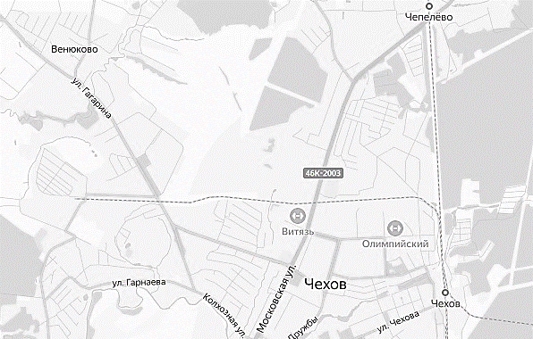
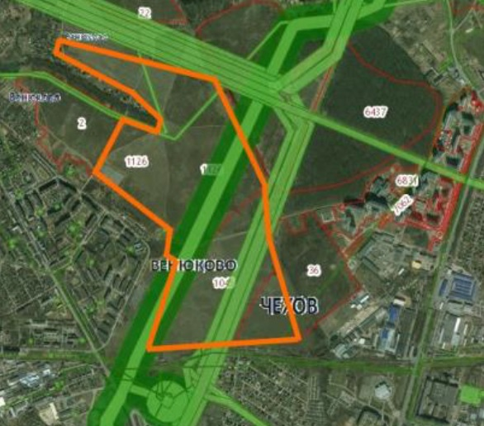
Земельные участки
Московская область, Чеховский район, г. Чехов, ул. Маркова,
вл. 1 - 3
Данные по земельным участкам
Собственник | Ключникова А.В.
Описание | 3 смежных земельных участка общей площадью 121,76 Га , расположенных в г. Чехов.. Проектом генплана г. Чехова часть площадей участков панируется отвести под среднеэтажную застройку. Исходя из этого, смена ВРИ участков будет носить технический характер.
Кол-во участков | 3
Общая площадь | 121,76 Га КН: 50:31:0000000: 1125 / 1126 / 1045
Категория земель: | Земли населенных пунктов
ВРИ: | Для с/хозяйственного производства
Структура владения
Залогодатель | Ключникова А.В.
Залогодержатель | ПАО Банк «ТРАСТ»
Параметры сделки
Цена | 1 272 318 691
Структура сделки | ДКПН (asset deal)
Информация по торгам
Период приема заявок | 25.05.2021 – 01.07.2021
Начальная цена | 1 272 318 691
Минимальная цена | 706 843 719
Ссылки на торги | https://www.b2b-center.ru/market/zemelnye-uchastki-prinadlezhashchie-dolzhniku-kliuchnikovoi-alle/tender-2670337/
Контактная информация:
+ 7 916-450-28-44
E-mail: dn@trust.ru
Адрес:
Известковый переулок, 3, 109004, Москва
213

